Slide 1
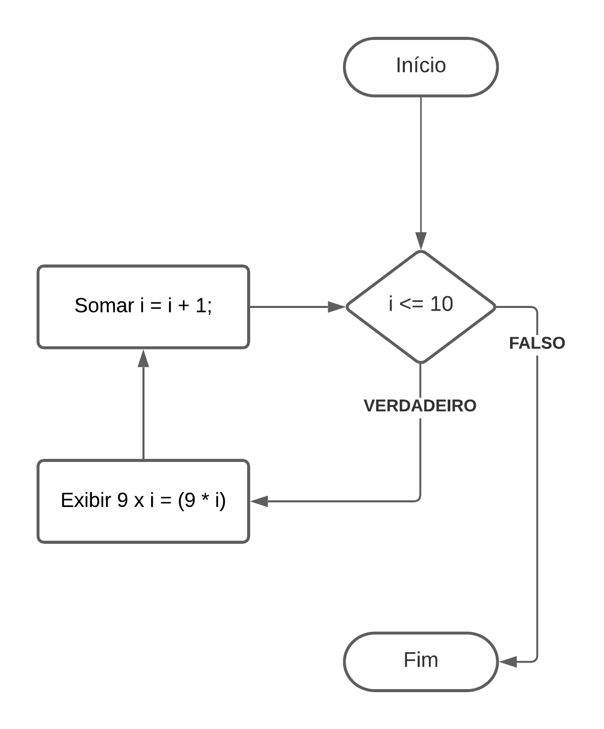


Estruturas Condicionais
GREGORY VELOSO SILVA | 11/05/2023

Slide 2


Condicional
Adjetivo Que depende de certas condições ou restrições; condicionado: decisão condicional do caso.
Que traz consigo uma condição, exigência, requisito.

Slide 3
Estruturas Condicionais
Quando falamos em lógica de programação, as estruturas condicionais são recursos oferecidos
pelas linguagens para que seja possível verificar uma condição e alterar o fluxo de execução do
algoritmo. Assim, é possível definir uma ação específica para diferentes cenários e obter
exatamente o resultado esperado durante o desenvolvimento de um site ou de uma aplicação.
Em descrição narrativa:
Inicio
Abrir o site
Se eu tiver 1 milhão
Compro um pc gamer
Senão
Fecho o site e choro
FimSe
Fim

Slide 4
Estruturas Condicionais
A Estrutura Condicional pode ser Simples ou Composta.

Slide 5
Estruturas Condicionais Simples
A Estrutura Condicional Simples executa um comando ou vários comandos se a condição for
verdadeira. Se a condição for falsa, a estrutura é finalizada sem executar os comandos. O comando
que define a estrutura é representado pela palavra SE
Em descrição narrativa:
Inicio
Se condição for atingida
faço uma ação
FimSe
Fim

Slide 6
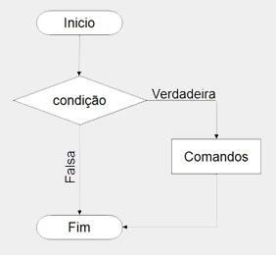
Estruturas Condicionais Simples
Em pseudocódigo:
1. INICIO ALGORITMO
2. SE condição ENTAO
3. comando
4. FIM SE
5. FIM ALGORITMO

Slide 7
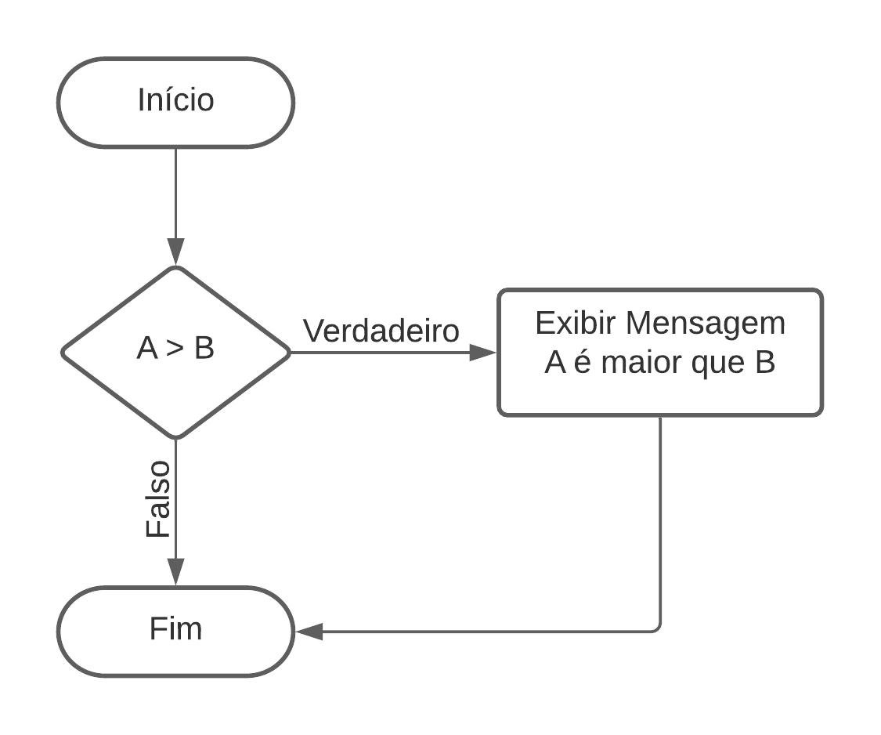
Estruturas Condicionais Simples
Em pseudocódigo:
INICIO ALGORITMO
2. SE (A>B) ENTAO
3. Escreval(“A maior que B”)
4. FIM SE
5. FIM ALGORITMO

Slide 8
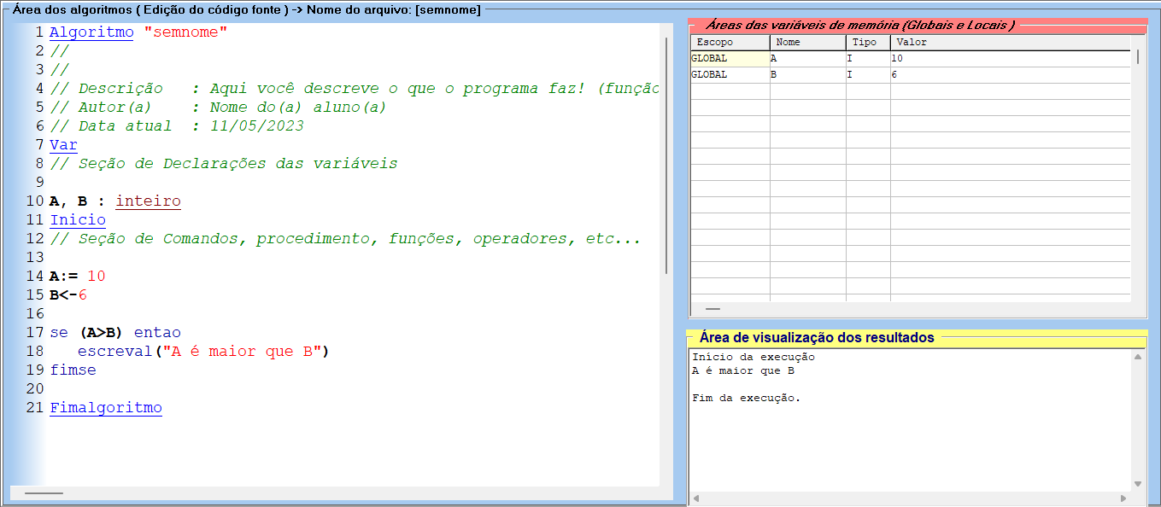
Estruturas Condicionais Simples
Em pseudocódigo:
INICIO ALGORITMO
2. SE (A>B) ENTAO
3. Escreval(“A maior que B”)
4. FIM SE
5. FIM ALGORITMO

Slide 9
Estruturas Condicionais Compostas
A Estrutura Condicional Composta segue o mesmo princípio da Estrutura Condicional Simples, com
a diferença de que quando a condição não é satisfeita, será executado o outro comando. O
comando que define a estrutura é representado pelas palavras SE e SE NÃO.
Em descrição narrativa:
Inicio
Se condição for atingida
faço uma ação
Senão
faço outra ação
FimSe
Fim

Slide 10
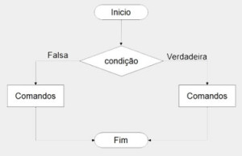
Estruturas Condicionais Compostas
Em pseudocódigo:
1. INICIO ALGORITMO
2. SE condição ENTAO
3. comando A
4. SENAO
5. comando B
6. FIM SE
7. FIM ALGORITMO

Slide 11
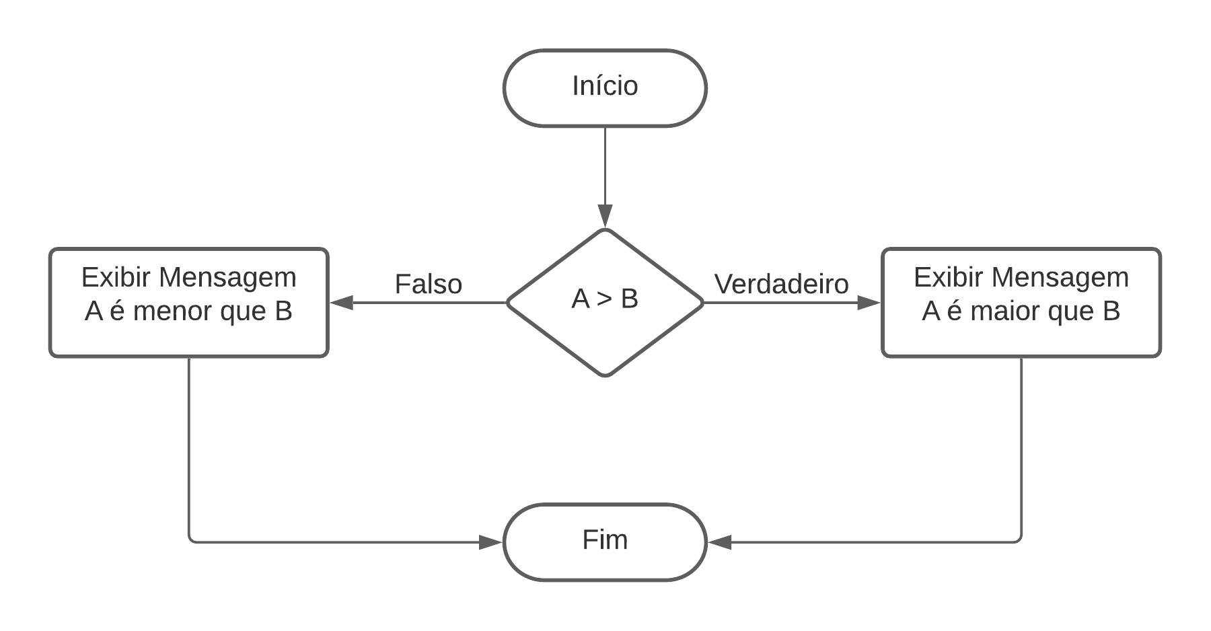
Estruturas Condicionais Compostas
Em pseudocódigo:
1. INICIO ALGORITMO
2. SE (A>B) ENTAO
3. Escreval(“A maior que B”)
4. SENAO
5. Escreval(“A menor que B”)
6. FIM SE
7. FIM ALGORITMO

Slide 12
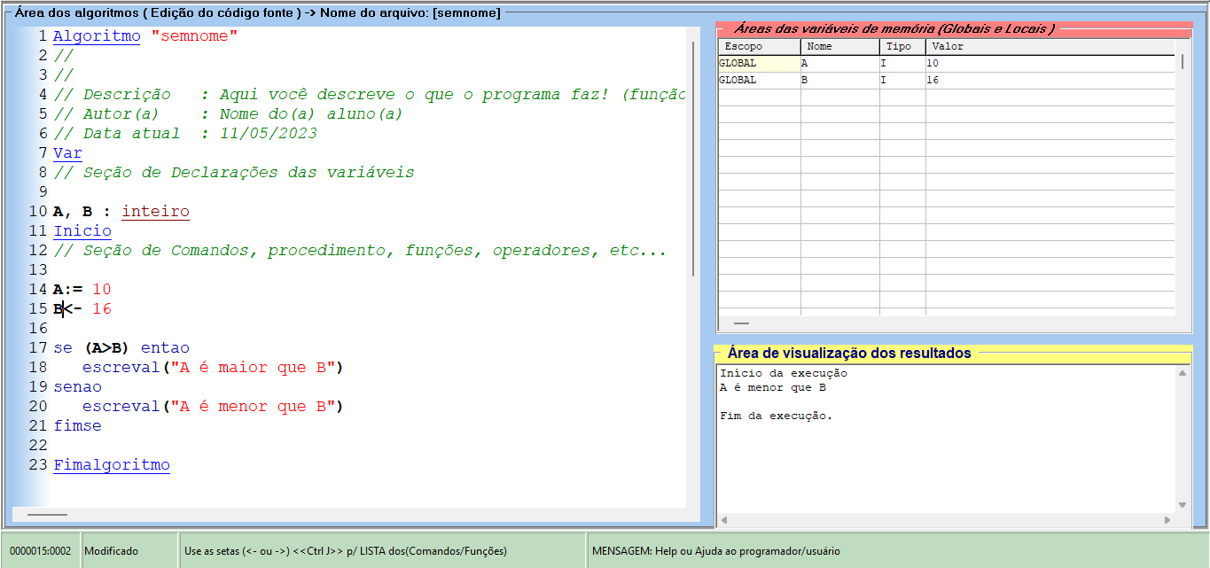
Estruturas Condicionais Compostas
Em pseudocódigo:
INICIO ALGORITMO
2. SE (A>B) ENTAO
3. Escreval(“A maior que B”)
4. FIM SE
5. FIM ALGORITMO

Slide 13
Indentação
Ação de indentar, de afastar o texto da sua margem, geralmente inserindo
espaços entre a margem e o começo do parágrafo.
[Informática] Em linguagem de programação, digitação dos códigos do
programa, afastados por espaço da margem e dispostos hierarquicamente, para
facilitar a visualização e percepção do programa.

Slide 14
Indentação
Em ciência da computação, indentação é um termo aplicado ao código fonte de um
programa para ressaltar ou definir a estrutura do algoritmo. Na maioria das linguagens
de programação, a indentação é empregada com o objetivo de ressaltar a estrutura do
algoritmo, aumentando assim a legibilidade do código

Slide 15
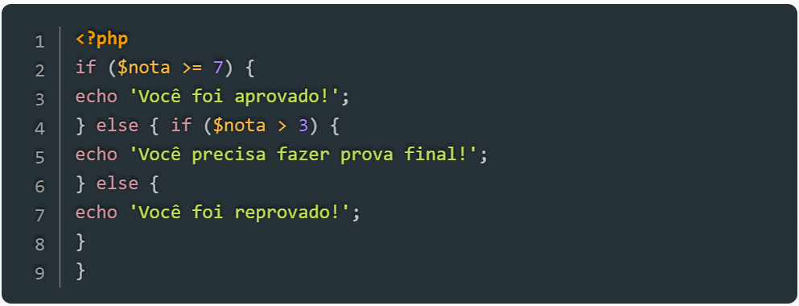
Indentação

Slide 16
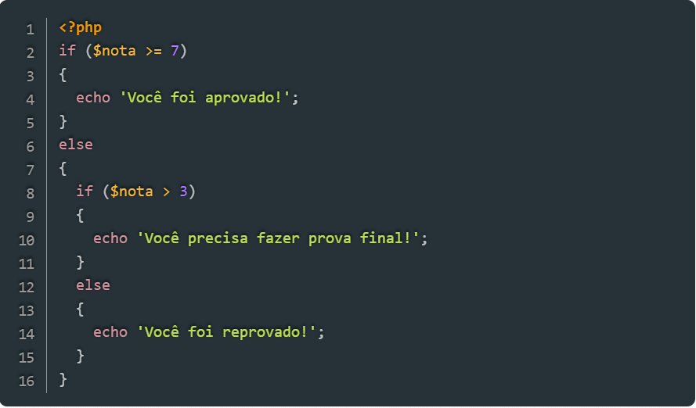
Indentação

Slide 17
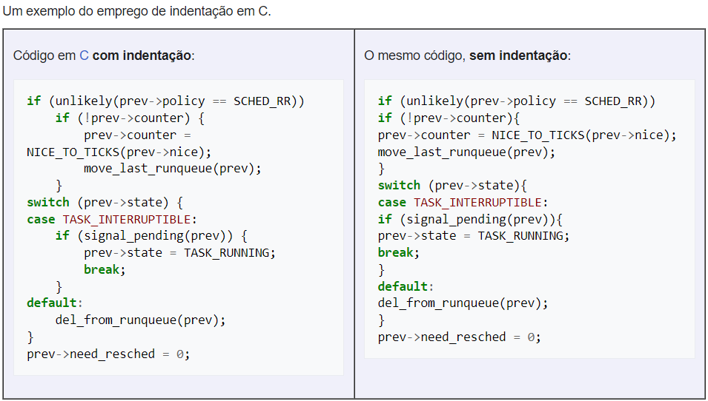
Indentação

Slide 18
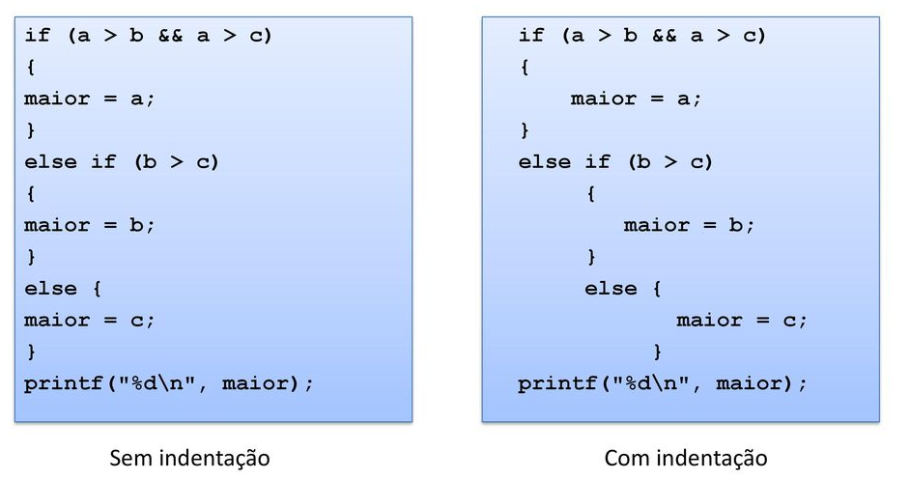
Indentação

